Slide 1


UBND Quận Long Biên
Trường Mầm Non Thượng Thanh
LĨNH VỰC : PHÁT TRIỂN NHẬN THỨC
LÀM QUEN VĂN HỌC
Đề tài: Bài thơ “Mưa”
Lứa tuổi nhà trẻ ( 24-36 tháng)
Giáo viên: Nguyễn Thị Thanh Giang
Năm học: 2024 – 2025

Slide 2

Mục đích – yêu cầu:
1. Kiến thức:
-Trẻ biết tên bài thơ, tên tác giả.
- Trẻ hiểu nội dung bài thơ: Nói về hiện tượng mưa có ở khắp mọi nơi và mưa đem đến cho cây cối, con người có nguồn nước sạch và mát lành.
-Trẻ cảm nhận được nhịp điệu của bài thơ.
2. Kỹ năng:
- Trẻ biết đọc thơ cùng cô.
- Rèn kỹ năng quan sát, ghi nhớ có chủ định.
- Trẻ biết trả lời câu hởi của cô
3. Giáo dục:
- Trẻ hứng thú nghe cô đọc thơ.
- Giáo dục trẻ bảo vệ nguồn nước, giữ gìn môi trường sạch sẽ, yêu thiên nhiên

Slide 3

Chúng ta cùng quan sát các bức tranh này nhé

Slide 4


Mưa

Slide 5
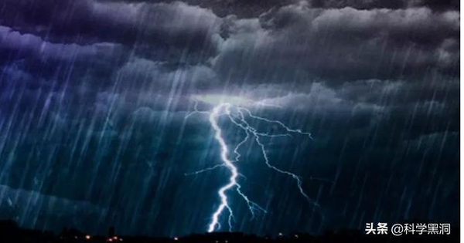
Sấm

Slide 6
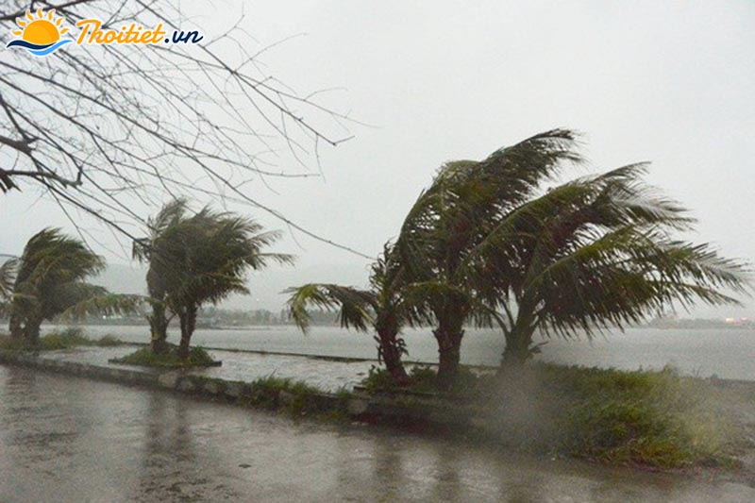
Gió

Slide 7
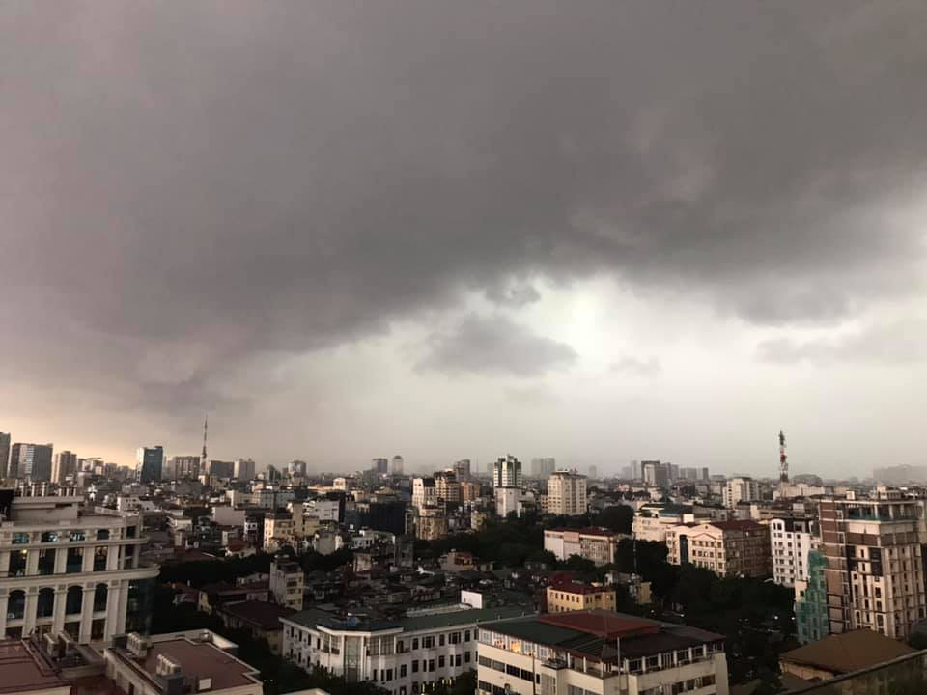
Mây đen

Slide 8

Đó là những hiện tượng trước khi trời mưa đó các con

Slide 9
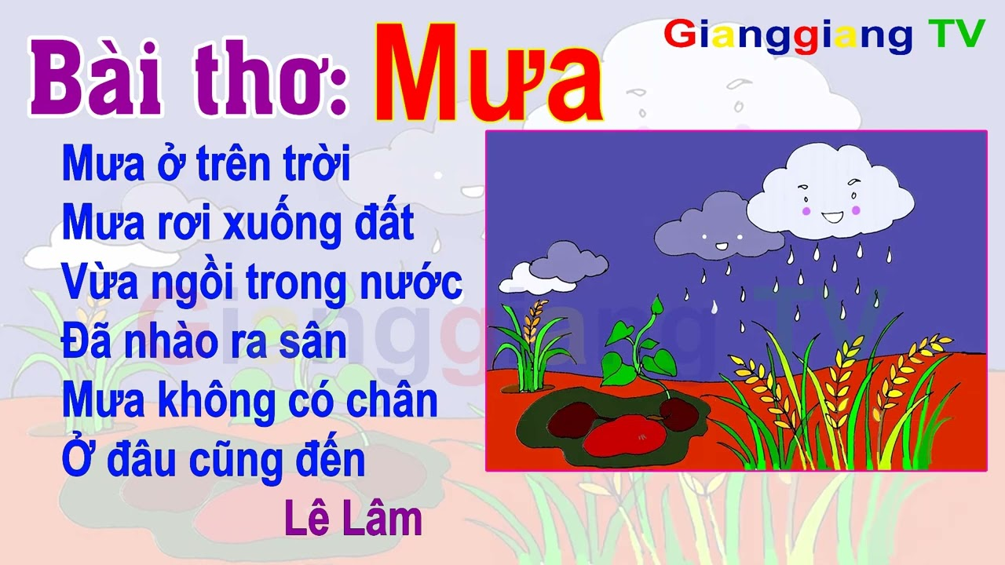

Slide 10

Cô vừa đọc cho các con nghe bài thơ gì?
Bài thơ “Mưa” ạ
Bài thơ do ai sáng tác nhỉ?
Lê Lâm ạ

Slide 11

Mưa ở trên trời mưa rơi xuống đâu nhỉ?
Mưa rơi xuống đất ạ

Slide 12

Các con cùng đọc bài thơ với cô nhé

Slide 13

Mưa ở trên trời
Mưa rơi xuống đất

Slide 14

Vừa ngồi trong nước
Đã nhào ra sân

Slide 15

Mưa không có chân
Ở đâu cũng đến

Slide 16

Mưa làm cho con người và cây cối như thế nào?
Mưa làm cho con người mạnh khỏe và cây cối thêm xanh tốt

Slide 17

Nội dung bài thơ
Bài thơ nói về ‘MƯA” là niềm mong đợi của muôn dân mưa xuống cho con người mạnh khỏe, cây cối xanh tốt tươi, đâm tròi nảy lộc

Slide 18

Chúng mình cùng đọc lại bài thơ này thêm một lần nữa nhé
Mưa ở trên trời
Mưa rơi xuống đất
Vừa ngồi trong nước
Đã nhào ra sân
Mưa không có chân
Ở đâu cũng đến

Slide 19

Bài học đến đây là hết rồi!
Cô chúc các con luôn chăm ngoan học giỏi

